Slide 1
Object Oriented Programming
Lab #12

Slide 2
Content
Interfaces
Inner classes

Slide 3
Interfaces
What is an Interface?
q undefined
An interface is a collection of “abstract” methods.
An interface is a template that a class must adhere to.
A class implements an interface, thereby inheriting the abstract methods of the interface.
Unless the class that implements the interface is abstract, all the methods of the interface need to be defined in the class.
The syntax for defining an interface is similar to that of defining a class
– Using the word interface is used instead of class

Slide 4
Interfaces
An interface is different from a class in several ways:
You cannot instantiate an interface.
An interface does not contain any constructors.
All of the methods in an interface are abstract.
An interface cannot contain instance variables. The only fields that can appear in an interface must be declared both static and final.
An interface is not extended by a class; it is implemented by a class.
An interface can extend multiple interfaces.
인터페이스를 인스턴스화 x
인터페이스는 생성자 X
인터페이스의 모든 메소드는 abstract
인터페이스는 인스턴스 변수 포함x / 인터페이스 변수는 static final이다
인터페이스는 extended가 아니라 implemented 사용
인터페이스는 다중상속이 가능하다

Slide 5
Interfaces
모든 메소드는 public으로 선언되어야 한다
클래스가 인터페이스를 상속받으면, interface public안에 있는 모든 메소드를 구현해야 한다
인터페이스는 타입이기 때문에, 메소드는 인터페이스 타입으로 쓰여져야한다
An interface and all of its method headings should be declared public
They cannot be given private, protected, or package access
When a class implements an interface, it must make all the methods in the interface public
Because an interface is a type, a method may be written with a parameter of an interface type
That parameter will accept as an argument any class that implements the interface
6

Slide 6
Interfaces
How do I define an Interface…
public interface InterfaceName{
public returnType method1(); public returnType method2(); public returnType method3();
}
q Keyword interface
q Methods are not defined. Note you do not use the
keyword abstract
q The interface is implemented by a class
public class SomeClass implements InterfaceName{
//implement all the methods
}
q It is possible for this class to be abstract.
7

Slide 7
Interfaces
인터페이스 구현을 위해 꼭 해야하는 2가지
‘implements Interface_Name’ 을 클래스 정의 부분에 기입
클래스는 상속받은 모든 인터페이스의 내용을 모두 구현
To implement an interface, a concrete class must do two things:
It must include the phrase implements Interface_Name at the start of the class definition
If more than one interface is implemented, each is listed, separated by commas
The class must implement all the method headings listed in the definition(s) of the interface(s)
public class SomeClass implements Ordered, Comparable{
q Multiple interfaces may be implemented
8

Slide 8
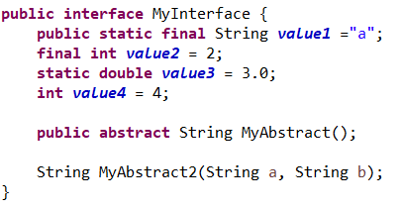
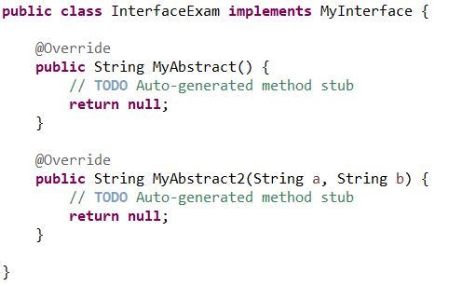
Interface Example
9

Slide 9
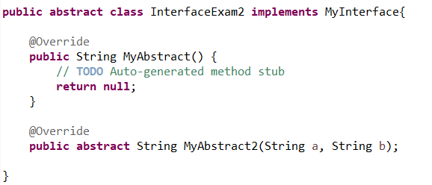
Interfaces
An abstract class may implement an interface, However:
It is not imperative that all methods be implemented.
Unimplemented methods must be marked as abstract;
Abstract class가 인터페이스를 상속받으면
모든 메소드를 구현해야 하는 것은x
구현하지 않은 메소드는 abstract해야함
10

Slide 10
Derived Interfaces
인터페이스도 인터페이스 상속가능
인터페이스가 인터페이스를 상속받을 때는 extends 사용
Derived 인터페이스도 기존 인터페이스 처럼 인터페이스를 구현한 클래스는 메소드에 대한 것을 모두 구현해야함.
Like classes, an interface may be derived from a base interface
This is called extending the interface
The derived interface must include the phrase
extends BaseInterfaceName
A concrete class that implements a derived interface must have definitions for any methods in the derived interface as well as any methods in the base interface
11

Slide 11
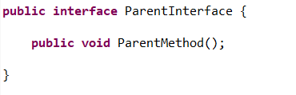
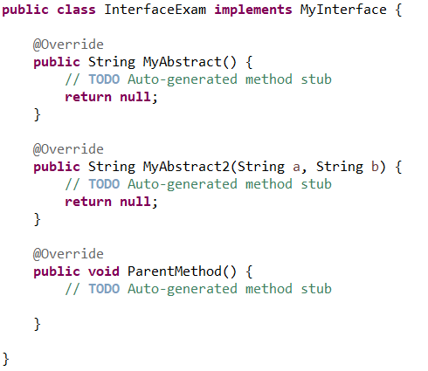
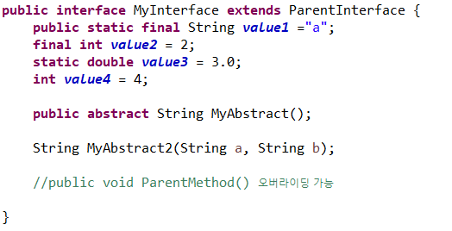
Derived interfaces
12

Slide 12

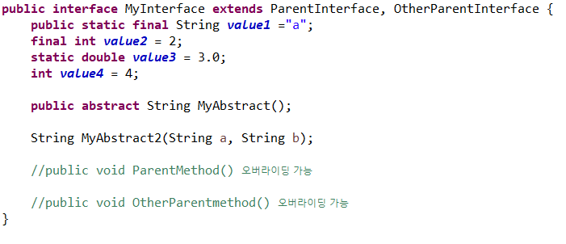
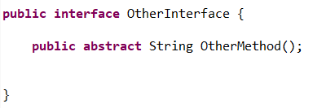
Derived interfaces2
인터페이스 개념에 위배되지만 암기
12

Slide 13
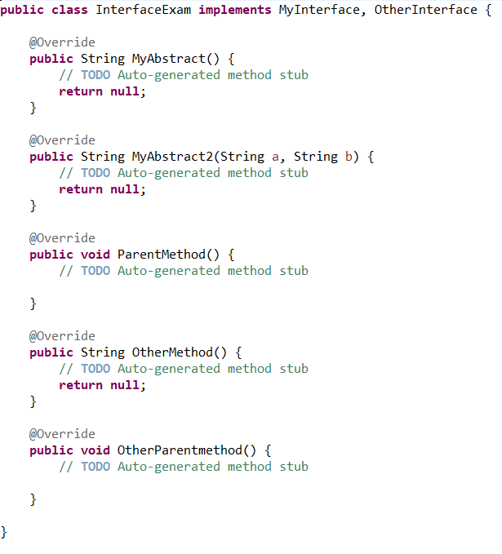
Derived interfaces2
12

Slide 14
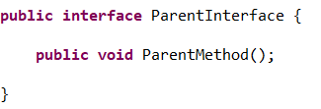


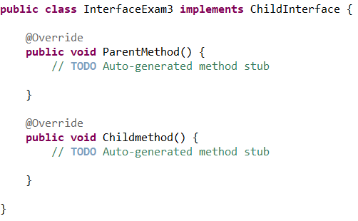
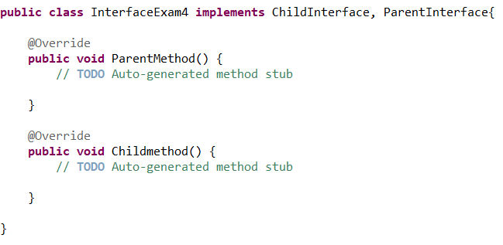
Derived Interface 3
12

Slide 15
Constants in Interfaces
상수는 public static final이 된다
Java allows for defining constants in interface
To define a constant it must be marked using
– public static final
When a class implements the interface it automatically gets the constants that are declared.

Slide 16

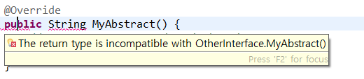
Inconsistencies in Interfaces
Two form of inconsistencies may arise with interfaces
Inconsistent constants
Inconsistent methods
Inconsistent constants
If a class implements two interfaces with the same constant defined but different values.
Inconsistent methods
If a class implements two interfaces with the same method header defined. (return type may be different)

Slide 17
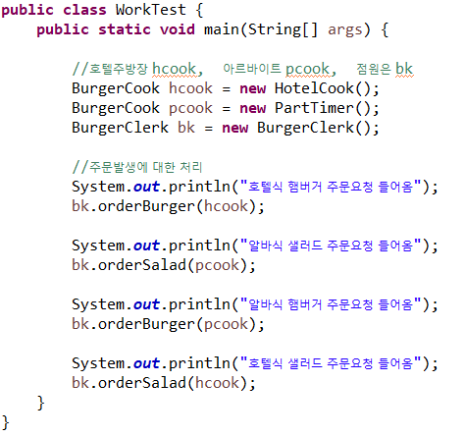
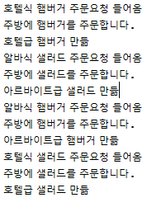
Self Test1
패스트 푸드 음식점을 생각하여 interface를 적용해보자
1. 기능을 인터페이스로 정의한다.
햄버거와 샐러드를 만드는 BurgerCook Interface를 정의한다.
- makeBurger(), makeSalad()
2. 인터페이스를 구현할 클래스를 만든다.
- 호텔주방장 HotelCook ,알바생 PartTimer는 햄버거와 샐러드를 만든다.
3. 주방에 햄버거와 샐러드를 주문하는 점원 BurgerClerk 클래스를 만든다.
orderBurger(BurgerCook cook), orderSalad(BurgerCook cook)
4. 메인클래스 WorkTest 클래스를 만든다.-

Slide 18
Inner Classes
다른 클래스 안에 클래스를 정의하느 것
이너클래스를 포함하는 클래스는 아우터 클래스라 부른다
이너 클래스의 정의는 아우터클래스의 멤버이다
(이너 클래스는 아우터클래스의 local이다)
클래스를 돕는차원으로서 이너클래스를 사용하는 것은 이너클래스의 가장 유용한 적용이다
Defining classes within other classes
The class that includes the inner class is called the outer class
An inner class definition is a member of the outer class
– An inner class is local to the outer class definition
Using an inner class as a helping class is one of the most useful applications of inner classes

Slide 19

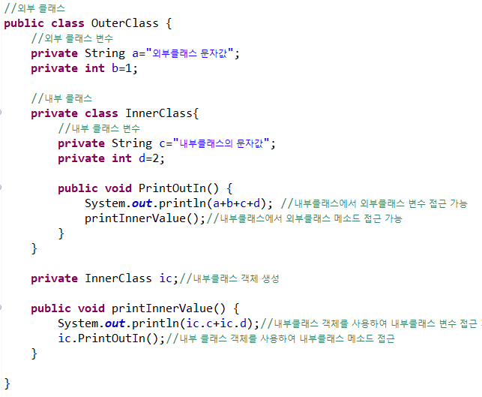
Class with an Inner Class
New안해도 됨
이너클래스의 Private변수를 인스턴스 변수로 접근

Slide 20
Public Inner Classes
If an inner class is marked public, then it can be used outside of the outer class
Create an object using an instance of the outer class {non-static}
Use the Outer class name to access the inner class {static}
<inner class: non-static>
아우터 클래스 인스턴스화
-> 이너클래스 인스턴스화
< inner class: static>
직접 이너클래스 인스턴스화
BankAccount account = new BankAccount();
BankAccount.Money amount = account.new Money("41.99");
OuterClass.InnerClass innerObject = new OuterClass.InnerClass();
Outer class는 원래 static이라서 static붙이면 에러
30

Slide 21
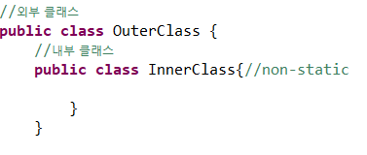
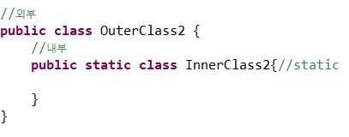
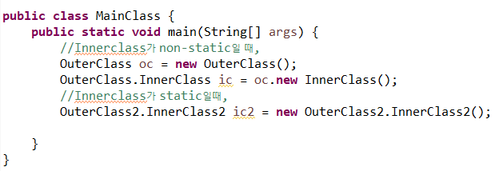
Public Inner Classes
outerClass의 static변수만 참조가능
?? Static을 new로
변수나 메소드는 그냥 클래스명으로 참조했는데 class라서 new해줘야 하는거? -> ㅇㅇ
30

Slide 22
Nested Inner Classes
It is possible to nest an inner class within another inner class
This however makes the notation for accessing the nested inner class longer.
public class A{
---
public class B{
---
public class C{
A aObject = new A();
A.B bObject = aObject.new B();
A.B.C cObject = bObject.new C();
class Outer { 내용부; method() { 내용부; class Inner { 내용부; } } }
}
}
}

Slide 23
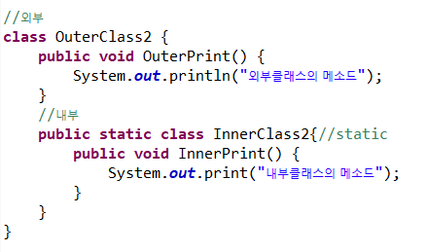
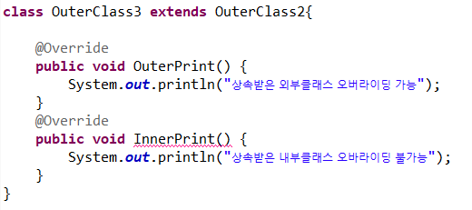
Inheriting Inner Classes
It is possible to inherit an outer class that has an inner class
If you derive (inherit) an outer class then the inner class is automatically inherited.
– The inner class cannot be overridden.
아우터클래스 상속받으면
이너클래스는 자동상속
이너클래스는 오버라이딩 불가능

Slide 24
Anonymous Classes
If an object is to be created, but there is no need to name the object's class, then an anonymous class definition can be used
– The class definition is embedded inside the expression with the new
operator
Anonymous classes are sometimes used when they are to be assigned to a variable of another type

Slide 25
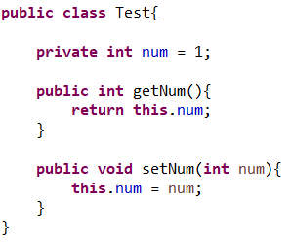
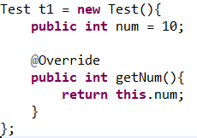
Anonymous Classes
class 예약어와 클래스명을 가지지 않고 단지 instance의 생성과 내용부의 정의만 가짐.
사용되는 클래스는 이미 기존에 존재하는 클래스이어함.
내부 클래스는 생성자를 작성할 수 없음. (생성자를 작성하게 되면 컴파일 에러 발생.)
외부 멤버 중 final만 포함.

Slide 26
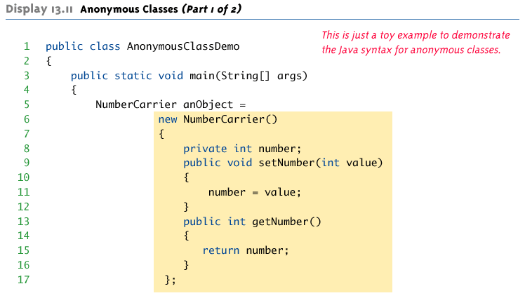
Anonymous Classes

Slide 27

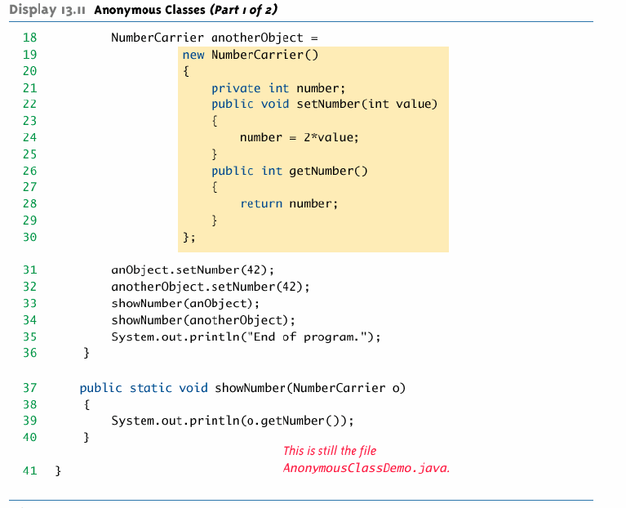
Anonymous Classes

Slide 28
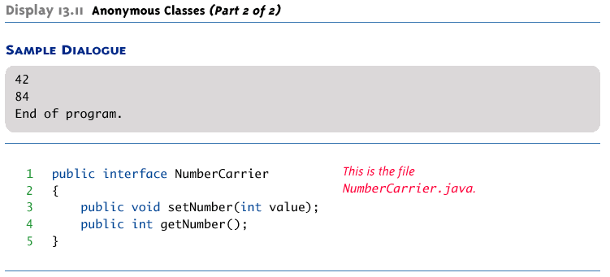
Anonymous Classes

